Slide 1

ОТЧЕТ по учебной практике ПМ.02. Осуществление интеграции программных модулей
МИНИСТЕРСТВО ОБРАЗОВАНИЯ КИРОВСКОЙ ОБЛАСТИ
Кировское областное государственное профессиональное образовательное
бюджетное учреждение
«Слободской колледж педагогики и социальных отношений»
Презентацию выполнила студентка
Кротова Ксения Николаевна
Группа 21П-1
Специальность 09.02.07 Информационные системы и программирование
РУКОВОДИТЕЛЬ ПРАКТИКИ: Калинин А.О.

Slide 2
Содержание
Анализ предметной области
Диаграммы
Программы
Работа в системе контроля версий
Отладка программного модуля
Разработка тестовых наборов и тестовых сценариев
Заключение

Slide 3
Введение
Целью данного модуля практики является осуществление интеграции программных модулей разрабатываемых нами систем.

Slide 4
Анализ предметной области
Медицинская лаборатория предоставляет специализированные услуги по проведению исследований биоматериалов для поликлиник города.
Ключевыми заинтересованными сторонами, участвующими в деятельности медицинской лаборатории, являются:
• Лаборанты и администраторы лаборатории, использующие десктопные приложения
• Пациенты, использующие мобильное приложение
• Врачи и медицинские работники поликлиник, заказывающие исследования и получающие результаты
• Администрация лаборатории, управляющая общей работой и финансами

Slide 5
Анализ предметной области
Основные бизнес-процессы в медицинской лаборатории включают:
• Прием биоматериала: Биоматериал поступает в лабораторию от поликлиник города.
• Регистрация биоматериала: Биоматериалу присваиваются уникальные идентификаторы, и он регистрируется в единой базе данных лаборатории.
• Проведение исследований: выполняются различные специализированные исследования на основе типа биоматериала и заказанных исследований.
• Интерпретация результатов: Лаборанты анализируют результаты исследований и выдают отчеты, содержащие интерпретации и комментарии.
• Выдача отчетов: Отчеты предоставляются врачам, пациентам и другим заинтересованным сторонам.
• Хранение и архивирование биоматериала: Биоматериал хранится в соответствии с установленными сроками и протоколами.

Slide 6
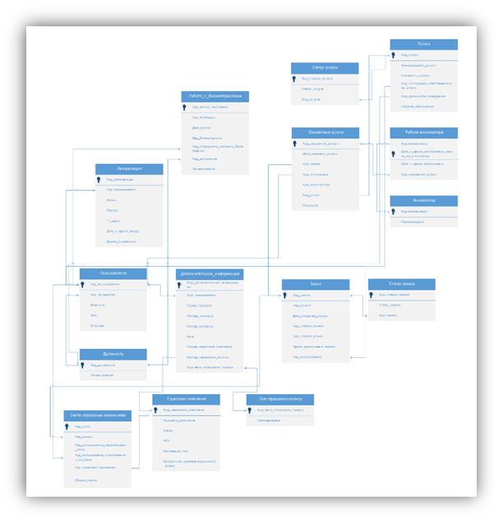
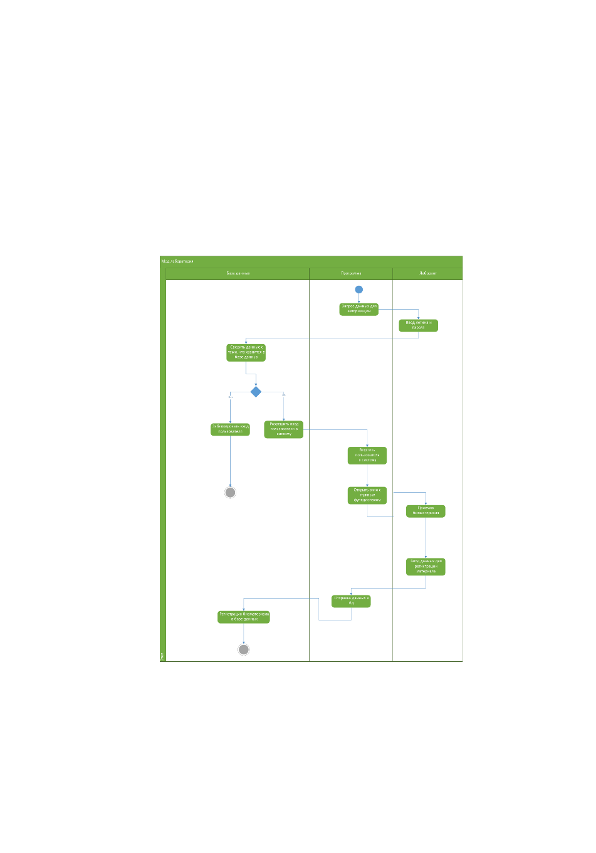
Диаграммы

Slide 7
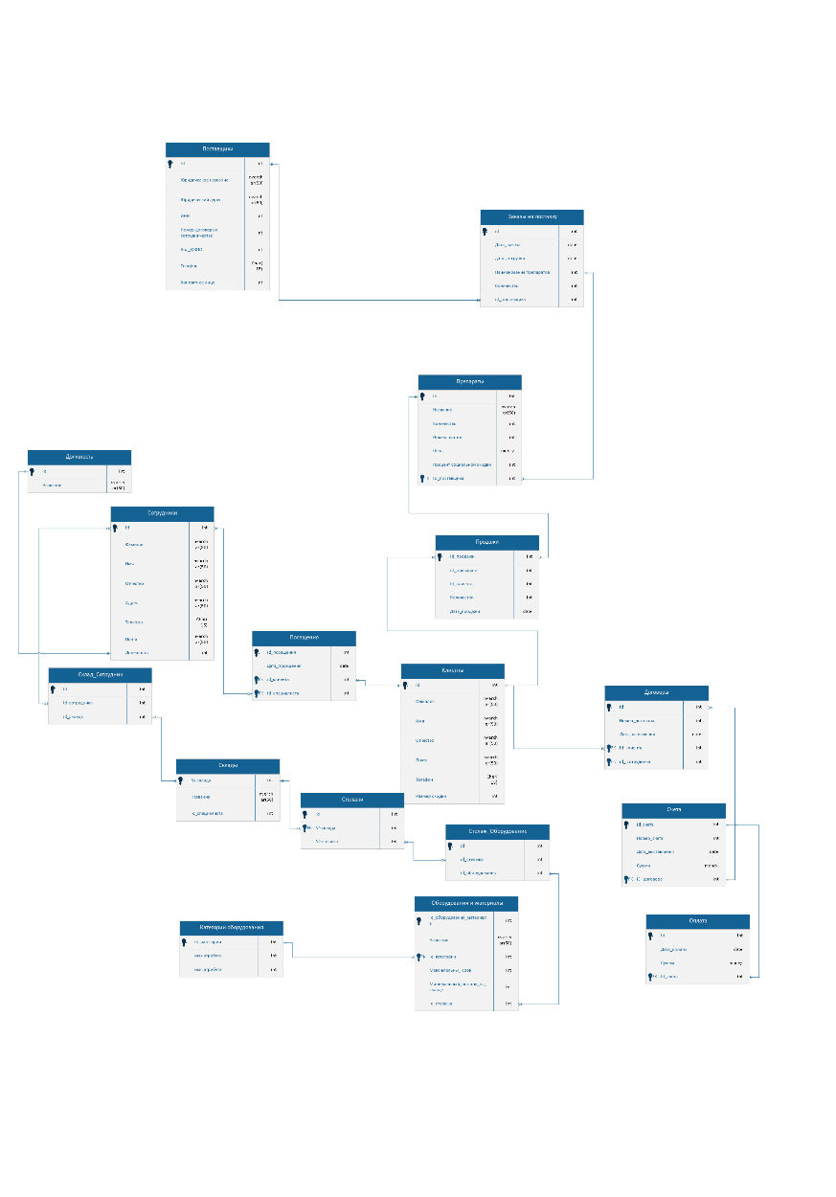
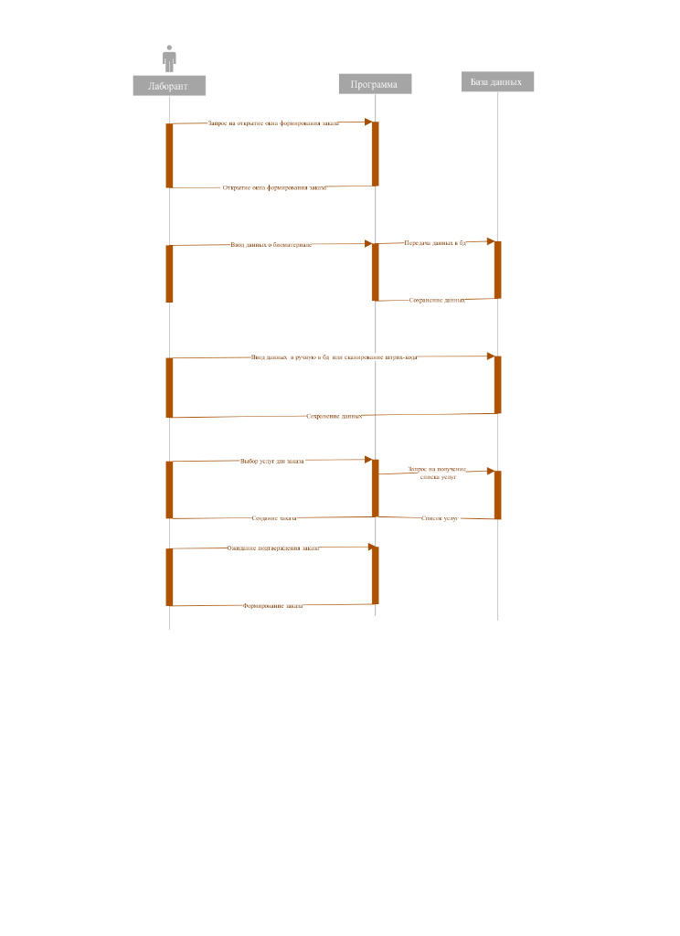
Диаграммы

Slide 8
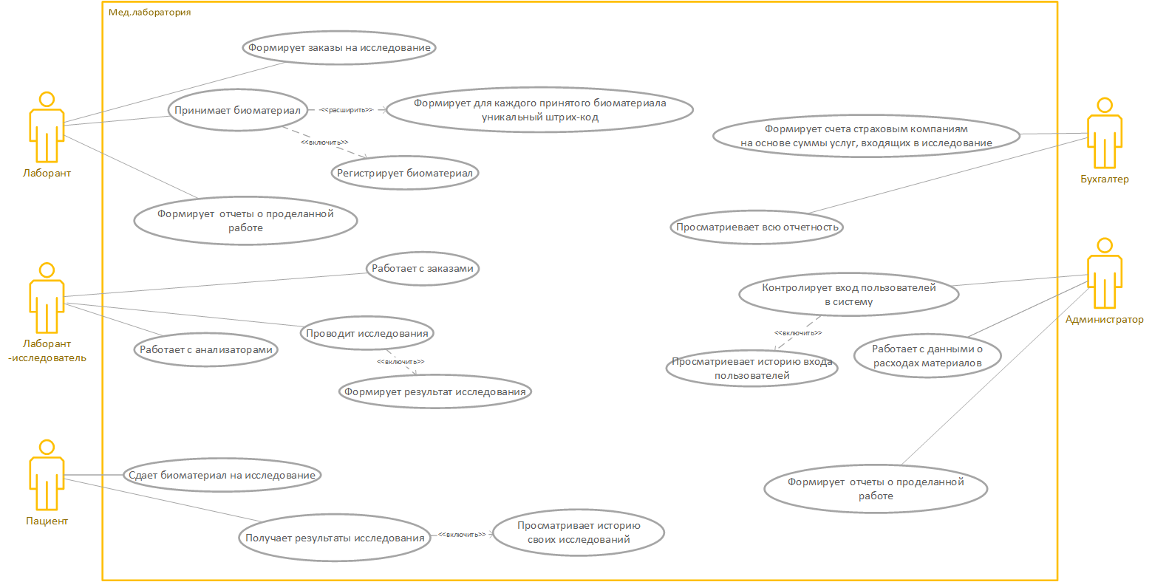
Диаграммы

Slide 9
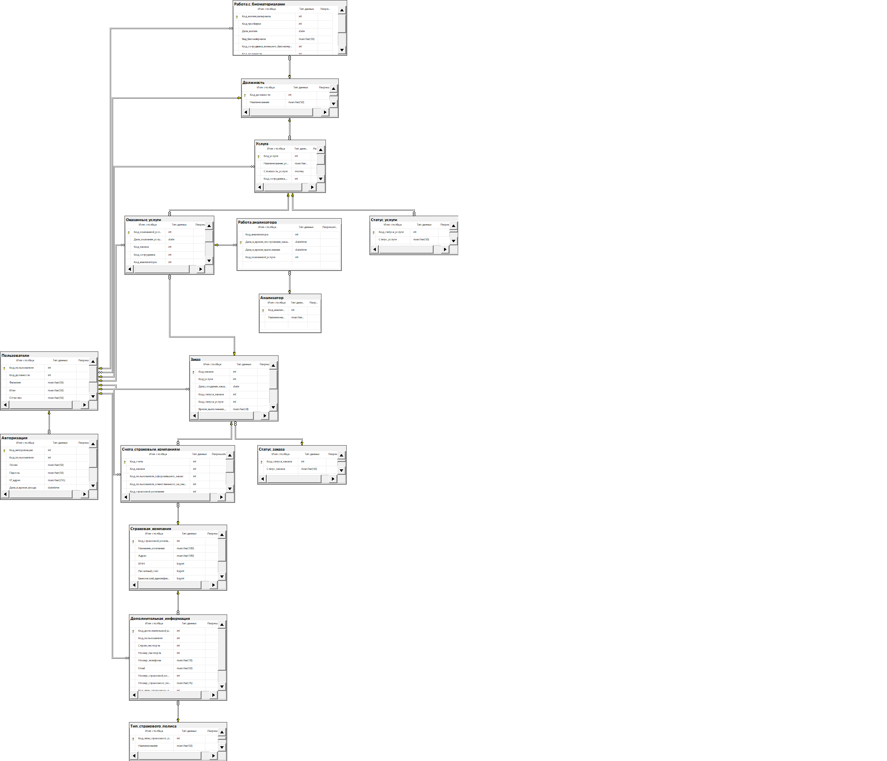
Диаграммы

Slide 10
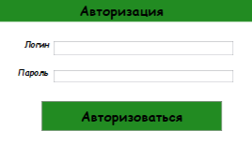
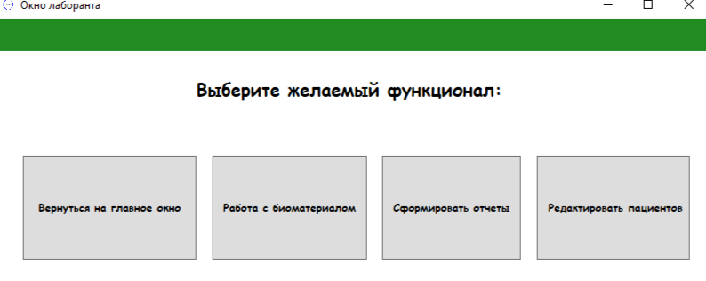
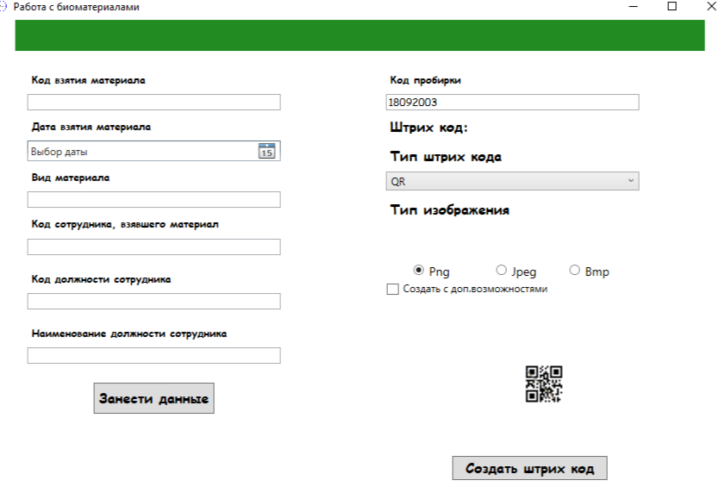
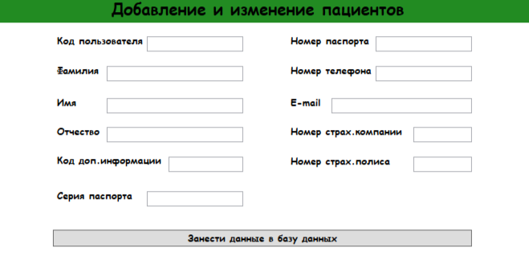
Программы

Slide 11
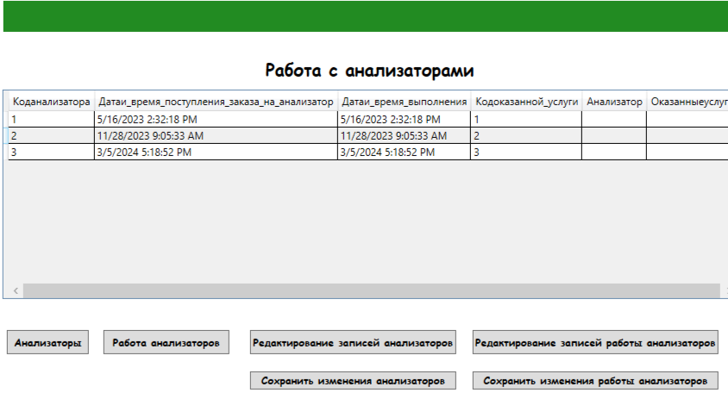
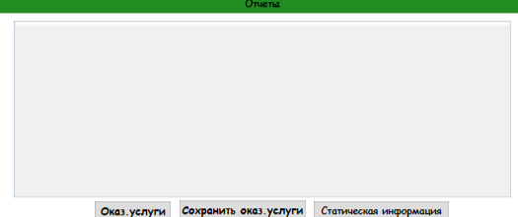
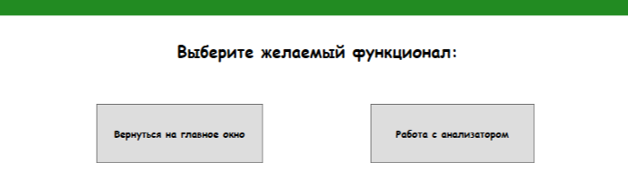
Программы

Slide 12
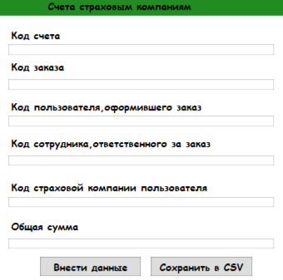
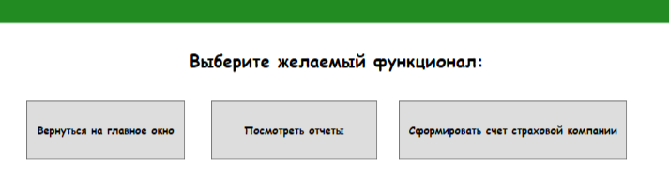
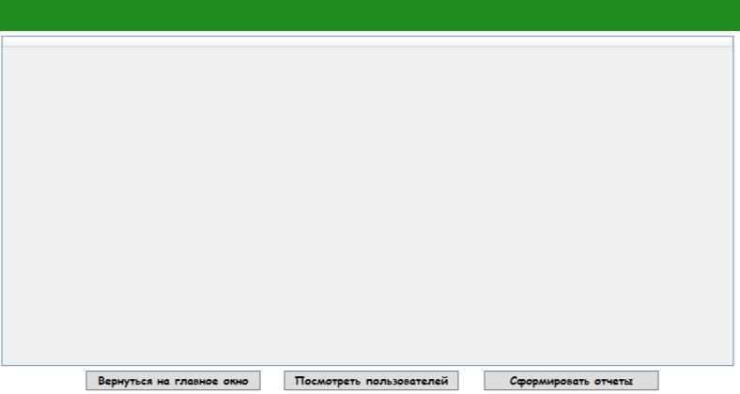
Программы

Slide 13
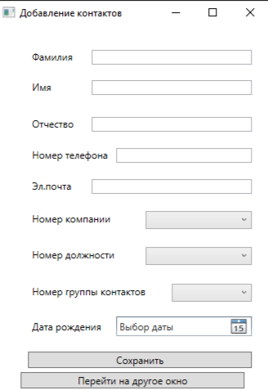
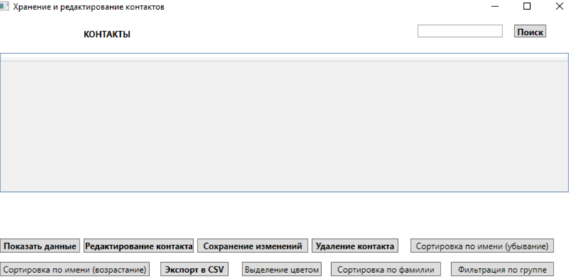
Программы

Slide 14
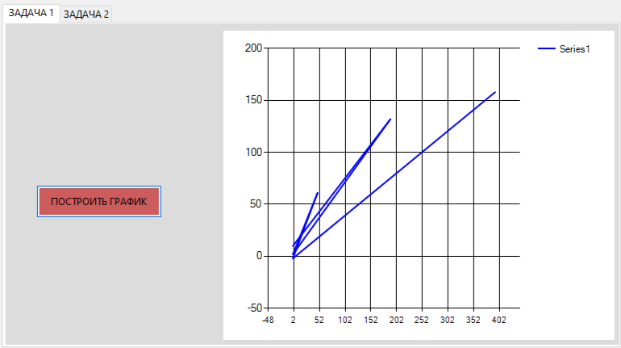
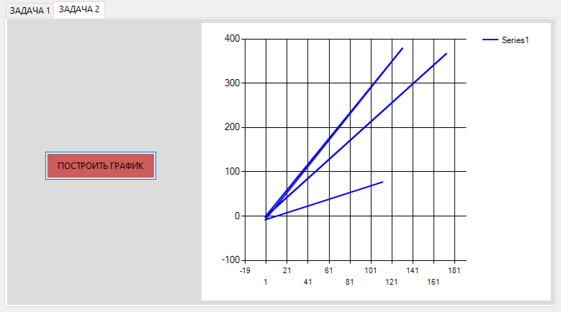
Программы

Slide 15
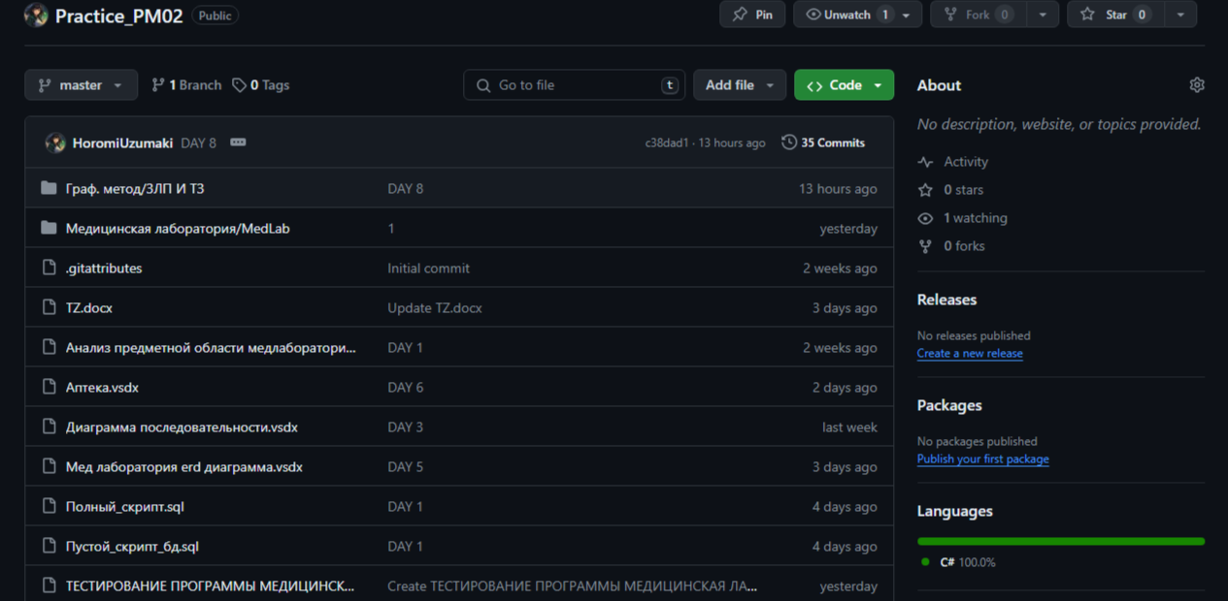
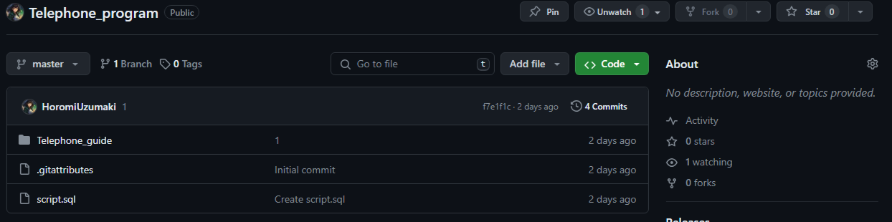
Работа в системе контроля версий
За все время практики я работала с системой контроля версий GitHub. Я создала несколько репозиториев, в которые загружала все выполняемые мной задания:

Slide 16
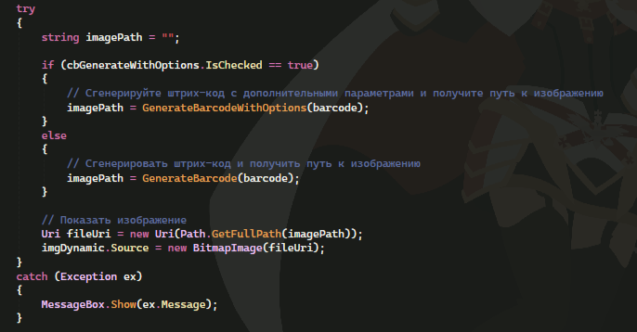

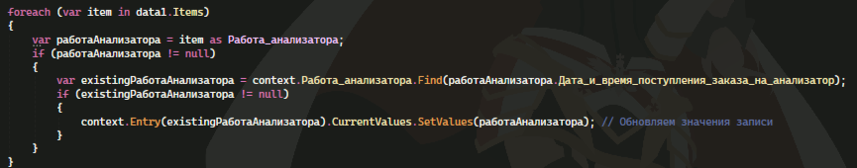
Отладка программного модуля
При отладке программного продукта «MedLab» были использованы следующие методы отладки:

Slide 17
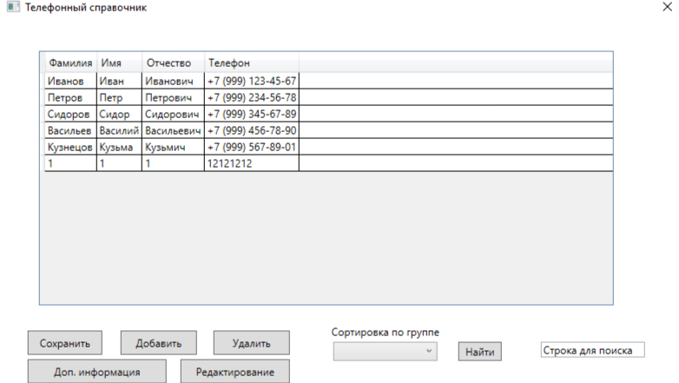
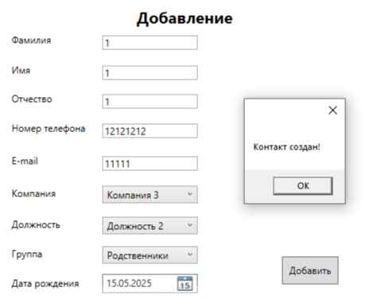
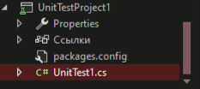
Разработка тестовых наборов и тестовых сценариев
Программа Телефонный справочник:
Функциональное тестирование, Тестирование интерфейса, интегрированное тестирование (юнит тесты )

Slide 18
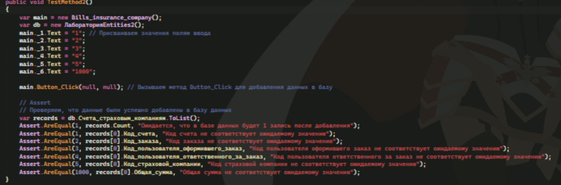
Разработка тестовых наборов и тестовых сценариев
Программа MedLab:
Функциональное тестирование, Тестирование интерфейса, интегрированное тестирование (юнит тесты )

Slide 19
Заключение
Учебная практика дала мне ценный опыт, который помог расширить мои профессиональные знания и навыки.
Кроме того, учебная практика позволила мне применить теоретические знания на практике, что помогло мне лучше понять их применение в реальных рабочих ситуациях. Благодаря работе над практическими проектами я приобрела ценный опыт в решении реальных проблем и разработке инновационных решений.
Этот практический опыт дал мне преимущество перед другими кандидатами на рынке труда, поскольку я уже обладаю практическими навыками и опытом, необходимыми для выполнения рабочих задач. Я уверена, что полученные знания и опыт помогут мне сделать успешную карьеру в выбранной области.

Slide 20
Спасибо за внимание!!!!

